Slide 1


i-VisionGroup
数值分析大作业
赵文亮
清华大学自动化系
2022.11.24
DDL:2022.12.22

Slide 2
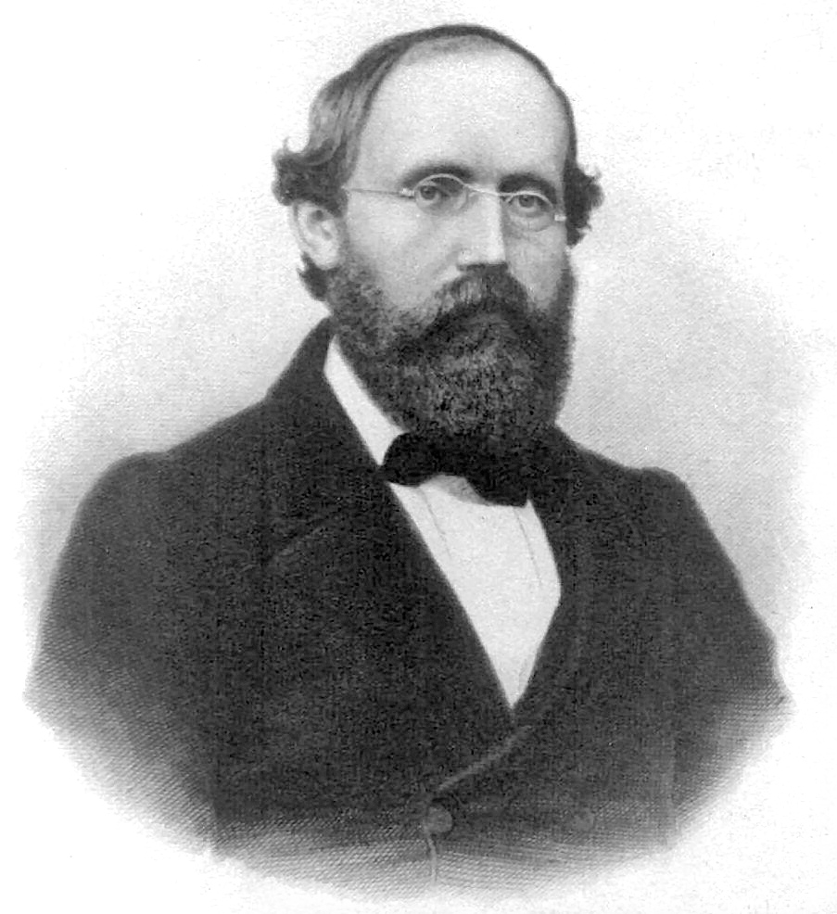
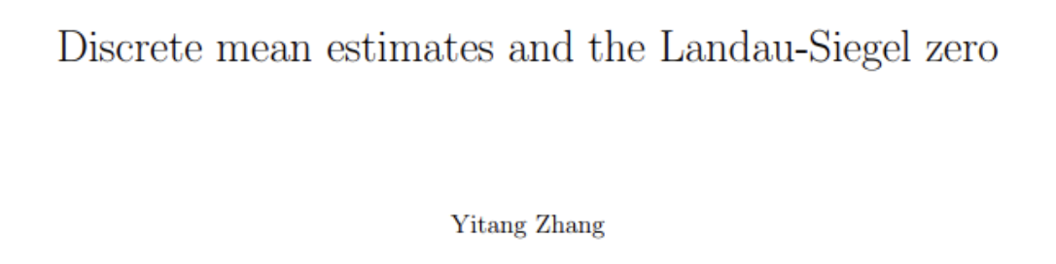
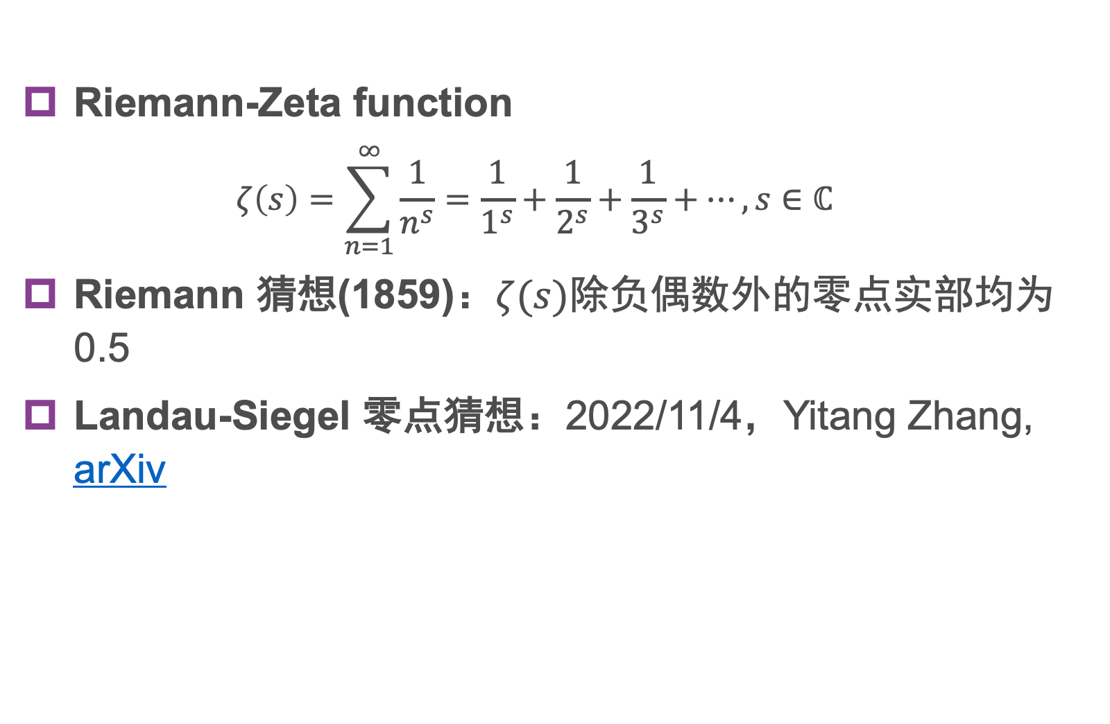
背景知识：Riemann-Zeta Function
Riemann-Zeta function
$$ζ\left(s\right)=\sum_{n=1}^{∞}{\frac{1}{n^{s}}}=\frac{1}{1^{s}}+\frac{1}{2^{s}}+\frac{1}{3^{s}}+⋯, s∈ℂ$$
Riemann 猜想(1859)：$ζ(s)$除负偶数外的零点实部均为0.5
Landau-Siegel 零点猜想：2022/11/4，Yitang Zhang, arXiv
本次大作业只考虑实数域上级数形式的$ζ\left(x\right), x∈ℝ$，且满足$x>1$

Slide 3
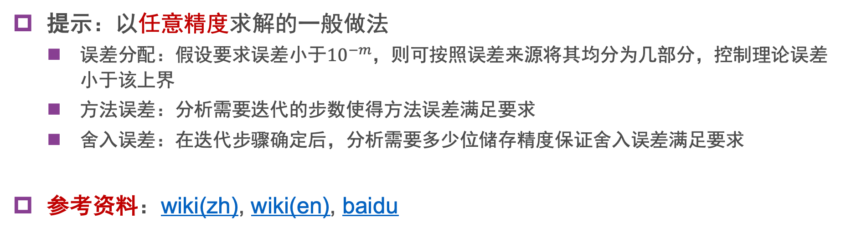
概览
第一题
级数求和
第二题
方程求根（牛顿法）
第三题
定积分的数值求解
第四题
微分方程的数值解
提示：以任意精度求解的一般做法
误差分配：假设要求误差小于${10}^{−m}$，则可按照误差来源将其均分为几部分，控制理论误差小于该上界
方法误差：分析需要迭代的步数使得方法误差满足要求
舍入误差：在迭代步骤确定后，分析需要多少位储存精度保证舍入误差满足要求
参考资料：wiki(zh), wiki(en), baidu

Slide 4
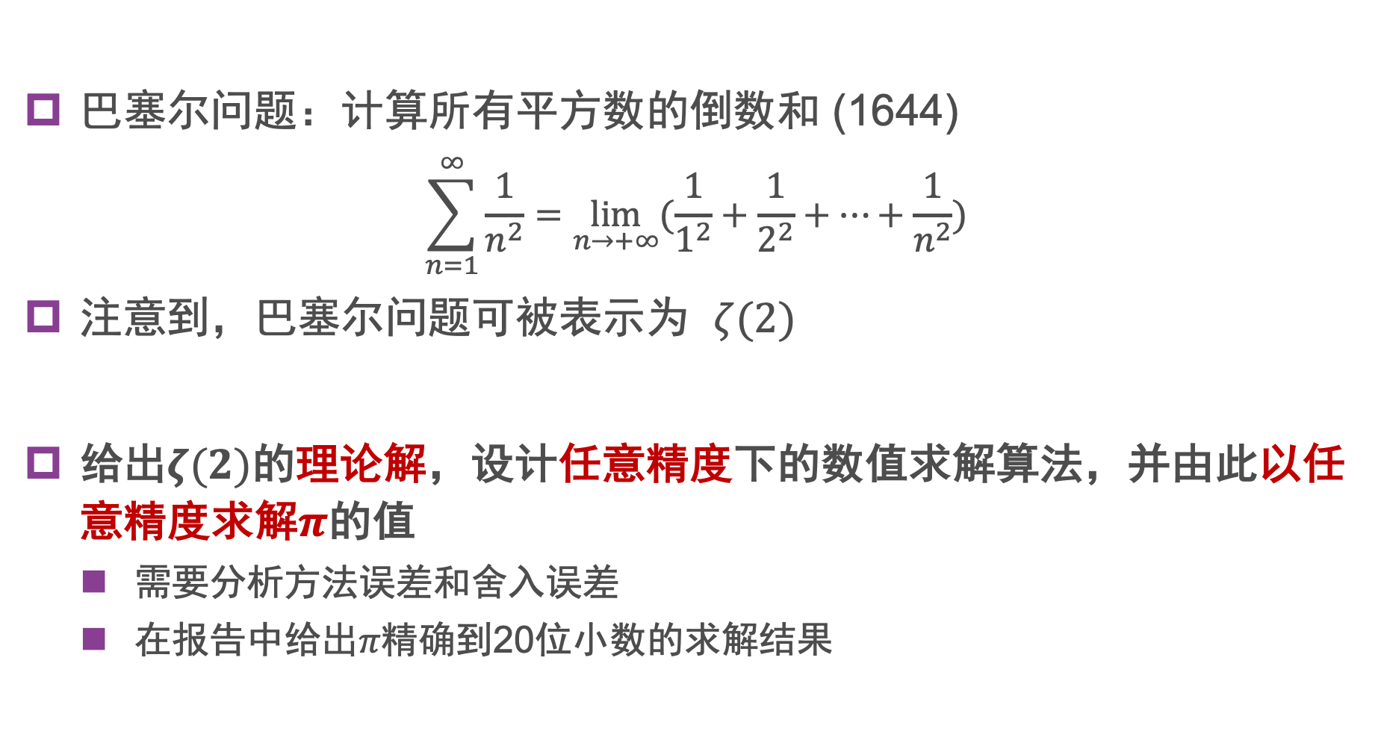
级数：求解巴塞尔问题
巴塞尔问题：计算所有平方数的倒数和 (1644)
$$\sum_{n=1}^{∞}{\frac{1}{n^{2}}}=\lim_{n→+∞}{(\frac{1}{1^{2}}+\frac{1}{2^{2}}+⋯+\frac{1}{n^{2}})}$$
注意到，巴塞尔问题可被表示为 $ζ(2)$
给出$ζ(2)$的理论解，设计任意精度下的数值求解算法，并由此以任意精度求解$π$的值
需要分析方法误差和舍入误差
在报告中给出$π$精确到20位小数的求解结果

Slide 5

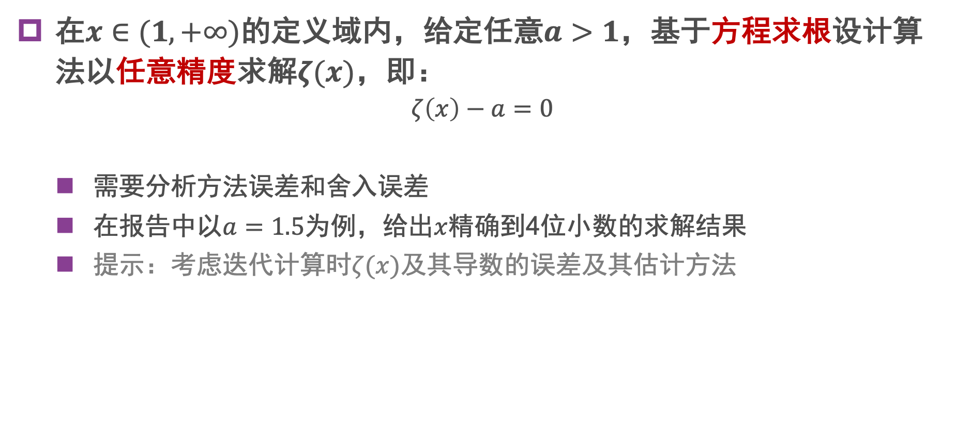
方程求根：求解$ζ(x)$
在$x∈(1, +∞)$的定义域内，给定任意$a>1$，基于方程求根设计算法以任意精度求解$ζ(x)$，即：
$$ζ\left(x\right)−a=0$$
需要分析方法误差和舍入误差
在报告中以$a=1.5$为例，给出$x$精确到4位小数的求解结果
提示：考虑迭代计算时$ζ(x)$及其导数的误差及其估计方法

Slide 6

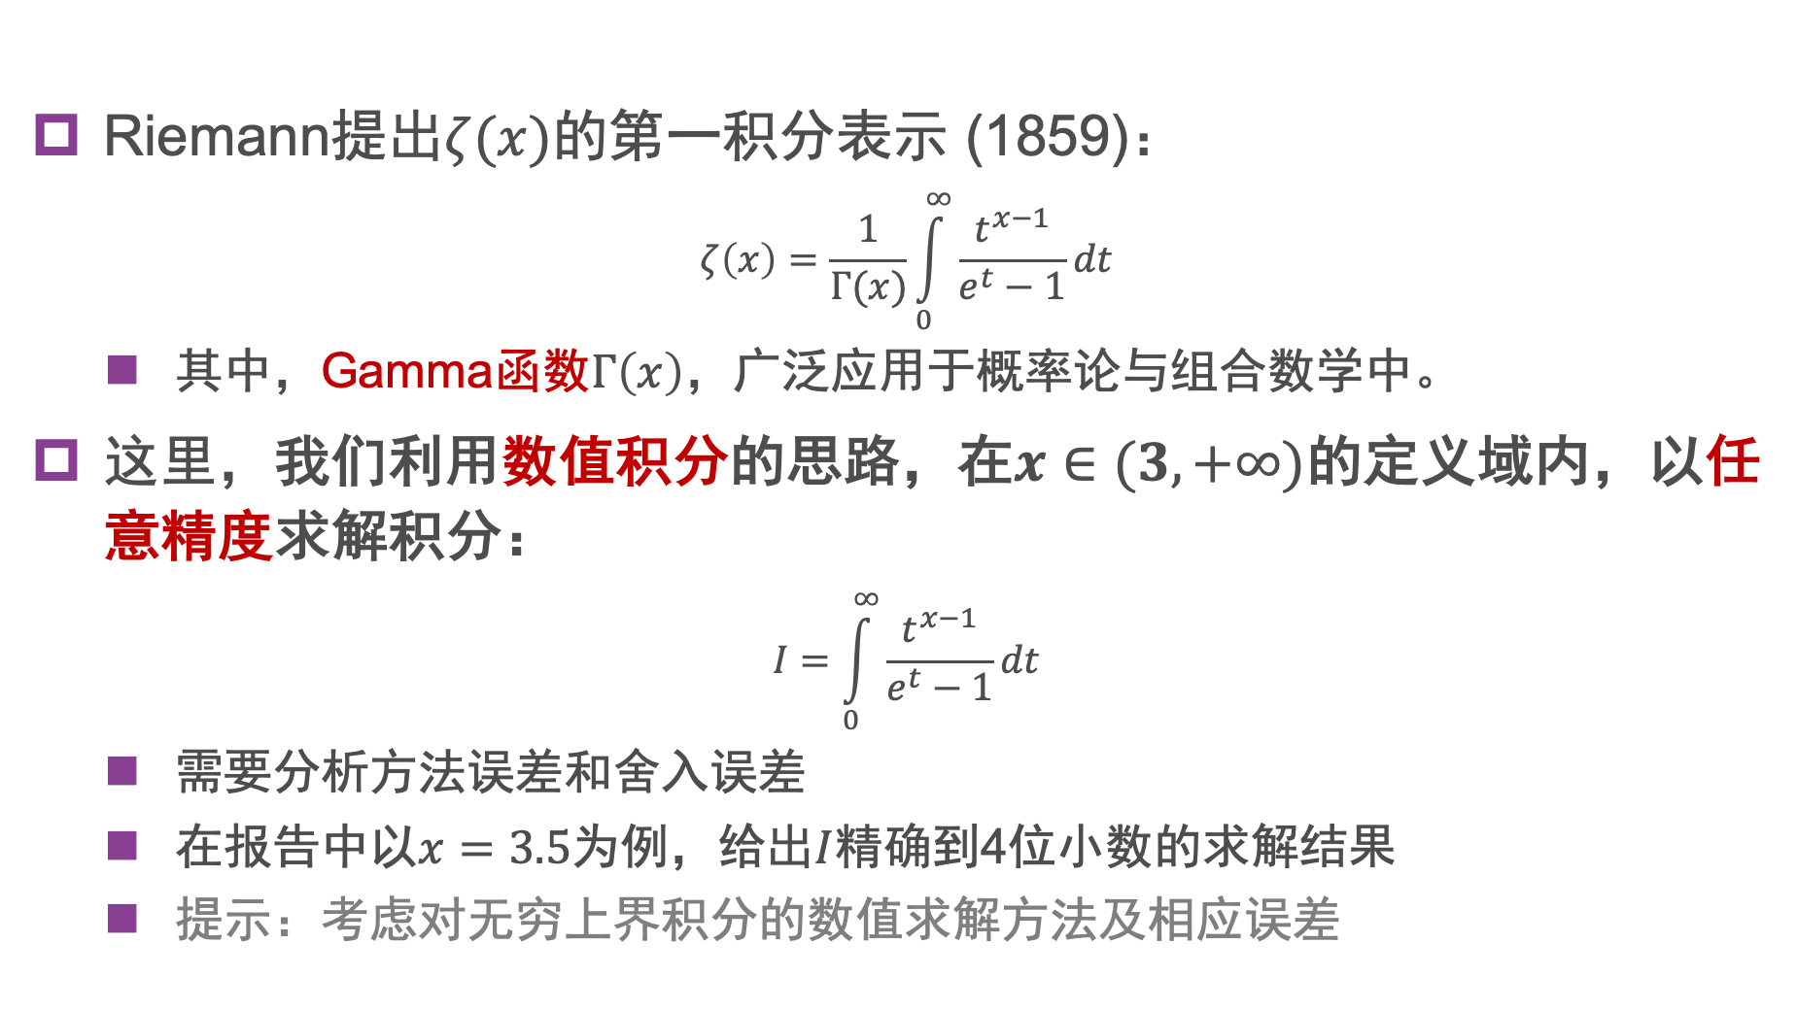
求解定积分：$ζ(x)$的积分表示
Riemann提出$ζ(x)$的第一积分表示 (1859)：
$$ζ\left(x\right)=\frac{1}{Γ(x)}\int_{0}^{∞}{\frac{t^{x−1}}{e^{t}−1}}dt$$
其中，Gamma函数$Γ\left(x\right)$，广泛应用于概率论与组合数学中。
这里，我们利用数值积分的思路，在$x∈(3, +∞)$的定义域内，以任意精度求解积分：
$$I=\int_{0}^{∞}{\frac{t^{x−1}}{e^{t}−1}}dt$$
需要分析方法误差和舍入误差
在报告中以$x=3.5$为例，给出$I$精确到4位小数的求解结果
提示：考虑对无穷上界积分的数值求解方法及相应误差

Slide 7
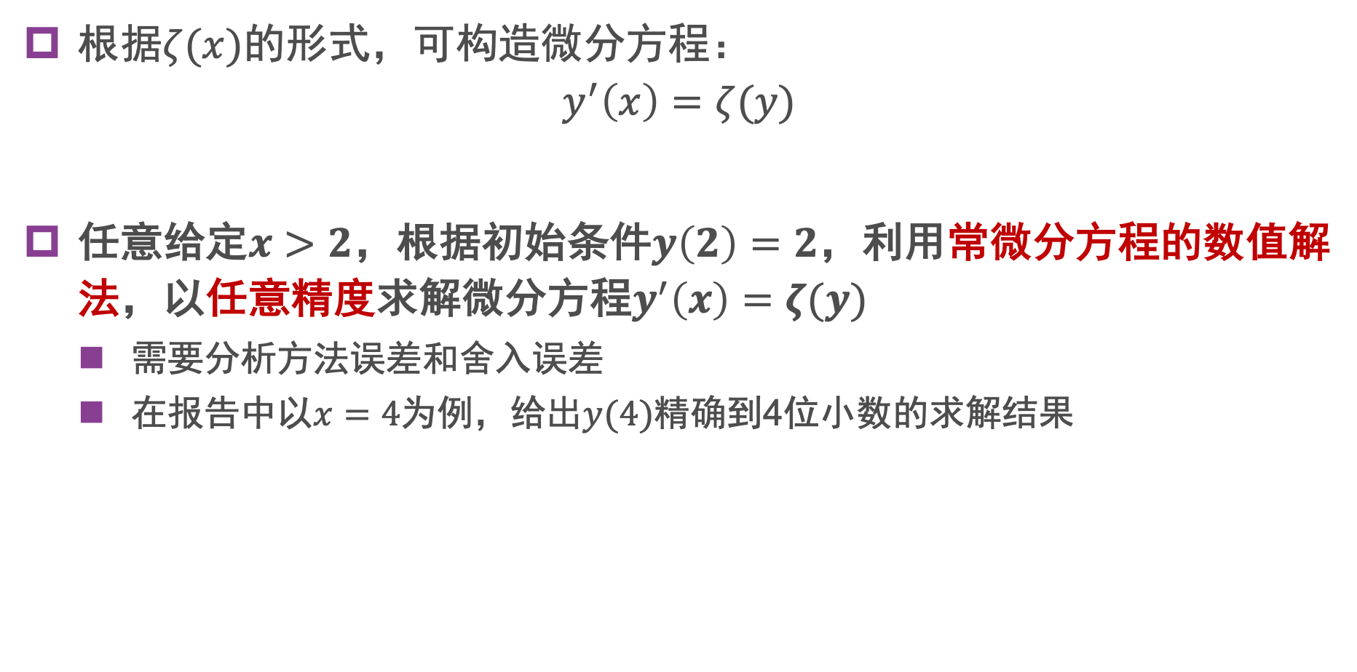
求解微分方程
根据$ζ(x)$的形式，可构造微分方程：
$$y^{′}\left(x\right)=ζ(y)$$
任意给定$x>2$，根据初始条件$y\left(2\right)=2$，利用常微分方程的数值解法，以任意精度求解微分方程$y^{′}\left(x\right)=ζ(y)$
需要分析方法误差和舍入误差
在报告中以$x=4$为例，给出$y(4)$精确到4位小数的求解结果

Slide 8
作业要求
独立完成
自行编写全部算法，对于大作业抄袭与被抄袭者，本次作业以0分处理，大作业为0分不能参与期末考试。
请在作业最终截止前不要在GitHub公开代码，否则可能被作为被抄袭者。
代码要求
本次大作业要求任意精度求解，需要使用高精度运算库，例如Python可以用gmpy2等, C++可以用mpfr. 其他编程语言请自行查找可用的高精度运算库。
不允许使用现成的方程求根/数值积分/微分方程求解库函数，可以使用其他库函数。
如果无法运行，将有一次使用自己的电脑现场调试的机会。

Slide 9
作业要求
报告要求
使用中文、单栏，使用pdf格式提交。
报告内容应当包括：必要的数学推导、误差分析、程序运行结果（包括迭代次数、运算精度等重要中间结果及最终计算结果），除此外的内容均不计入成绩，报告内不要粘贴代码。
提交要求
压缩包提交，内容包括实验报告、源码等。请在README文件中简述代码运行方式，并自行验证代码能够正常运行。
将所有文件放在一个文件夹后再对文件夹压缩。文件夹和压缩包均命名为“学号_姓名_班级_大作业”。
DDL：12月22日，不接受延期，请提前规划好时间。
缺交作业按照0分计算。期末补交的缺交作业按照60%计算。
答疑
大作业相关答疑请联系赵文亮、于旭敏，大作业方面的答疑暂时只接受题目或要求的表述不明以及题目中的争议性问题。

Slide 10
谢谢大家！

